Slide 1

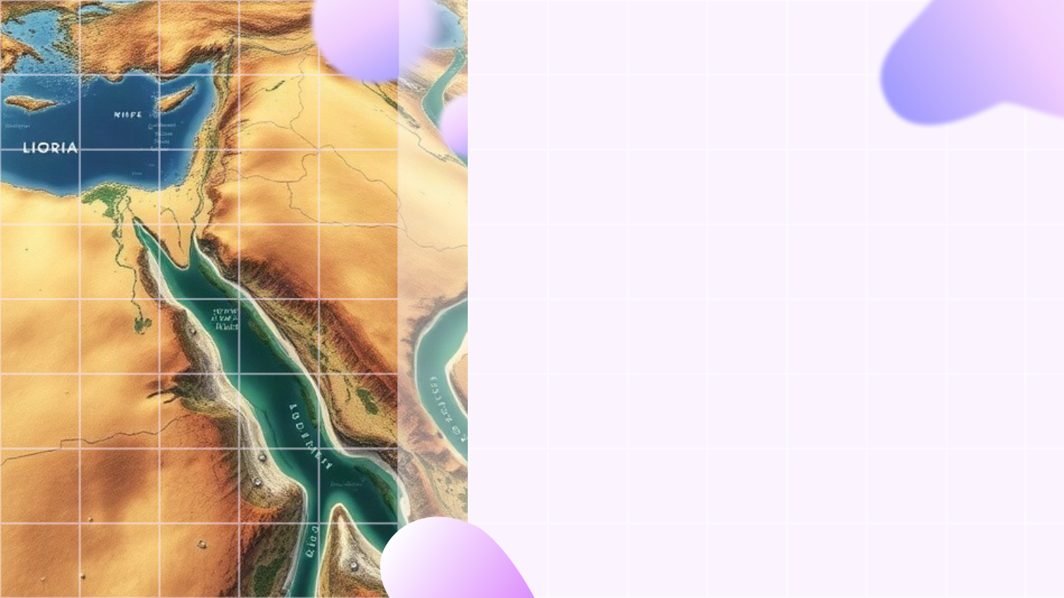
Нехватка пресной воды: Войны будущего из-за воды (Нил, Тигр, Евфрат)
Автор презентации: Presentacium.ru

Slide 2

Введение
В этой презентации мы рассмотрим основные проблемы нехватки пресной воды, включая водные конфликты вокруг рек Нил, Тигр и Евфрат. Обсудим источники пресной воды и текущее состояние реки Нил. Также представим прогнозы нехватки воды, международные соглашения и стратегии управления водными ресурсами для минимизации будущих конфликтов.

Slide 3

Источники пресной воды
Согласно данным Всемирной организации здравоохранения, более 2 миллиардов человек в мире испытывают дефицит качественной пресной воды.
Основные реки, такие как Нил, Тигр и Евфрат, обеспечивают водой более 300 миллионов человек, но из-за климатических изменений и растущего населения их объёмы сокращаются примерно на 1–3% ежегодно. Среди пресноводных источников, помимо рек, выделяются озёра и подземные водоносные горизонты, однако они также страдают от загрязнения и истощения.

Slide 4

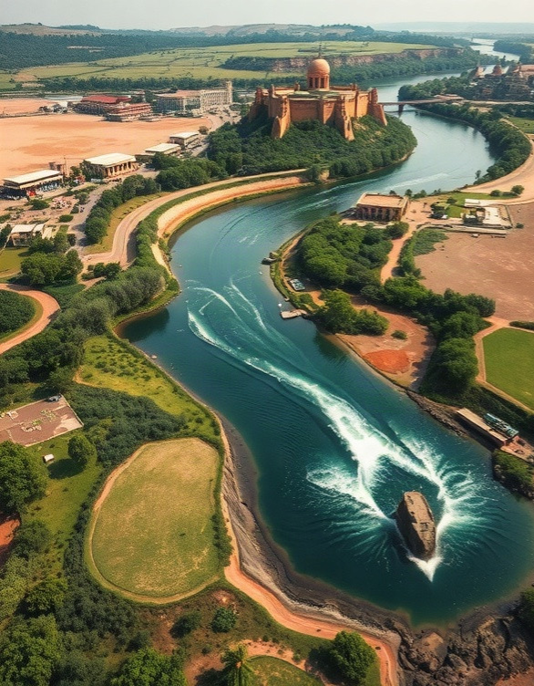
Нил: текущее состояние
Река Нил протекает через 11 государств и является основным источником пресной воды для более чем 100 миллионов человек. Ежегодно по ней перевозится около 150 миллионов тонн грузов, что делает её важнейшим транспортным путём региона. Однако более 75% её бассейна испытывает дефицит пресной воды из-за интенсивного использования и климатических изменений.

Slide 5

Тигр: водные конфликты
По данным экспертов, река Тигр протекает по территории Турции, Сирии и Ирака, где проживает около 35 миллионов человек, зависящих от её вод.
Из-за неравномерного распределения водных ресурсов между этими странами в последние десятилетия обострились конфликты: в период с 2010 по 2020 год количество споров по поводу использования воды увеличилось на 50%.
Это привело к напряжению в регионе и снижению уровня доверия между государствами, что создаёт условия для будущих конфликтов.

Slide 6

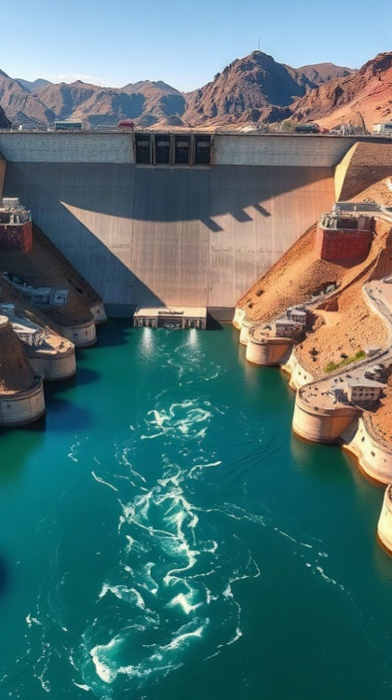
Евфрат: исторические конфликты
Вдоль реки Евфрат на протяжении веков происходили многочисленные конфликты, связанные с использованием водных ресурсов. В 1990-х годах Турция начала строительство плотины Ататюрка, что привело к сокращению стока реки на 50% и вызвало напряжённость между Турцией, Ираком и Сирией.
Недавние проекты по водопользованию в верхнем течении реки также усиливают конкуренцию за водные ресурсы между этими странами, подчёркивая актуальность проблемы нехватки пресной воды в регионе.

Slide 7
Прогнозы нехватки воды
1
По прогнозам Международного института управления водными ресурсами, к 2030 году более 3,5 миллиарда человек могут столкнуться с острой нехваткой пресной воды.
2
Прогнозируемый дефицит пресной воды в бассейнах Нила, Тигра и Евфрата может привести к снижению урожайности сельскохозяйственных культур на 20–30% в некоторых регионах, что, в свою очередь, усугубит продовольственную проблему и может спровоцировать социальные и экономические конфликты.
3
Исследования показывают, что при текущих темпах потребления и изменений климата, в регионе вокруг бассейна реки Евфрат дефицит воды может стать критическим в течение следующих двух десятилетий.

Slide 8

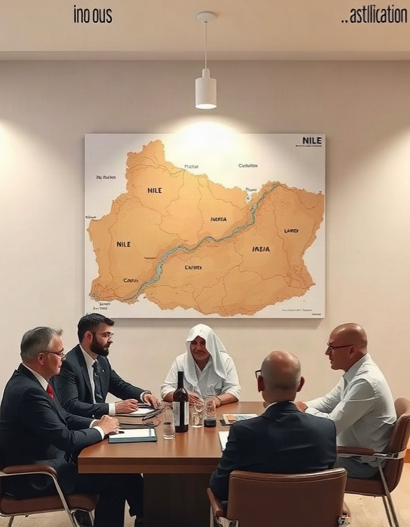
Международные соглашения
В мире подписано более 200 международных договоров и соглашений, регулирующих вопросы использования и охраны водных ресурсов.
В бассейне реки Нил действуют соглашения, направленные на совместное управление водными ресурсами между государствами региона, включая Египет и страны Африканского Союза, однако напряжённость из-за дефицита пресной воды сохраняется. В регионе рек Тигр и Евфрат продолжаются споры между Турцией, Ираком и Сирией о распределении водных ресурсов, что обостряется из-за климатических изменений и роста населения.

Slide 9

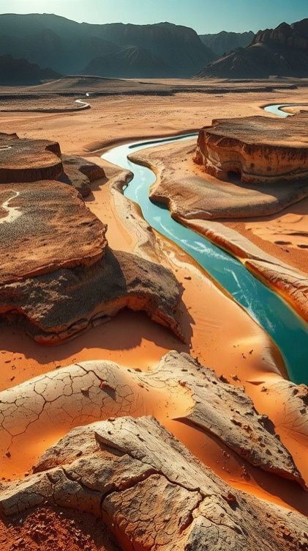
Возможные сценарии будущего
Согласно прогнозам экспертов, к 2040 году дефицит пресной воды может коснуться 700 миллионов человек в бассейне Нила.
В регионе рек Тигр и Евфрат конкуренция за водные ресурсы между странами может усилиться из-за изменения климата и роста населения, что приведёт к потенциальным конфликтам за право использования водных артерий. Специалисты отмечают, что около 60% мировых конфликтов за ресурсы в XXI веке уже связаны с борьбой за доступ к пресной воде.

Slide 10
Влияние на экологию
Согласно данным международных организаций, каждый год из-за нехватки пресной воды возникают конфликты, затрагивающие миллионы людей.
По оценкам экспертов, в регионах, где реки Нил, Тигр и Евфрат испытывают дефицит воды, до 80% экосистем находятся под угрозой деградации.
Изменение климата, ведущее к уменьшению водных ресурсов, по прогнозам, увеличит количество конфликтов за доступ к пресной воде в ближайшие десятилетия на 50–100%.

Slide 11
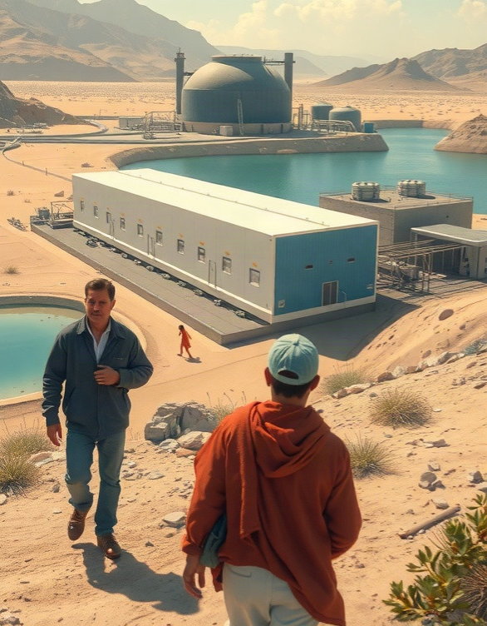
Меры по сохранению воды
Согласно отчётам международных организаций, около 2,2 миллиарда человек уже сегодня испытывают дефицит пресной воды. Для решения проблемы разрабатываются и внедряются различные технологии, например, опреснение морской воды, которое уже позволило обеспечить более 1 миллиарда человек доступом к пресной воде в регионах с ограниченным водоснабжением. Эффективные меры включают также оптимизацию водопользования: в некоторых странах благодаря современным технологиям и практикам экономия воды достигает 30%, что способствует более рациональному использованию этого ресурса.

Slide 12
Роль технологий
1
В XXI веке более 2 миллиардов человек сталкиваются с нехваткой пресной воды, что делает проблему одной из наиболее острых в мире. Технологии очистки и опреснения воды, такие как мембранные фильтры, способны повысить доступность пресной воды на 15–20%.
2
Ежегодно во всем мире внедряются инновационные решения, позволяющие экономить до 30% водных ресурсов в сельском хозяйстве и промышленности.

Slide 13

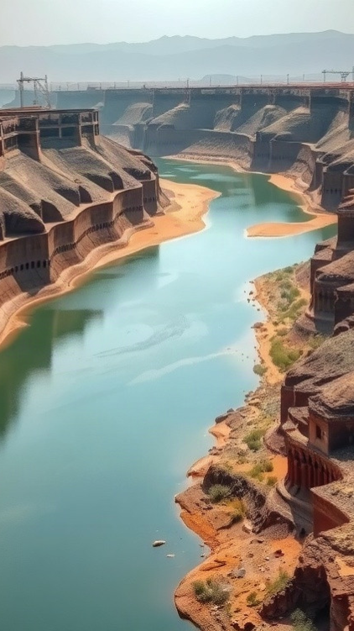
Стратегии управления водными ресурсами
Объём использования водных ресурсов бассейна реки Евфрат вырос с 132 млн м³/год в 2010 году до 168 млн м³/год в 2021 году. Это свидетельствует об увеличении потребления воды в регионе за последние 12 лет.

Slide 14

Спасибо за внимание!
Спасибо за внимание. В этой презентации мы рассмотрели проблемы нехватки пресной воды и возможные конфликты из-за водных ресурсов, проанализировали состояние крупных рек и обсудили меры по сохранению водных ресурсов. Мы также затронули вопросы международных соглашений и стратегии управления водными ресурсами для будущего.

